Slide 1
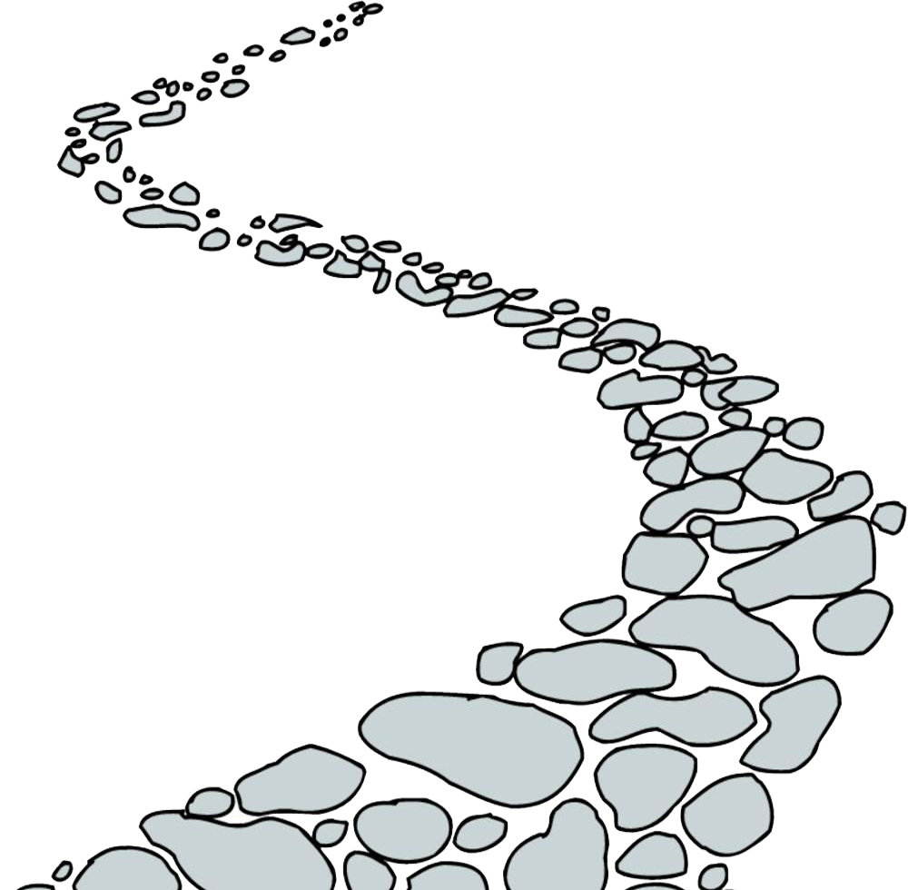
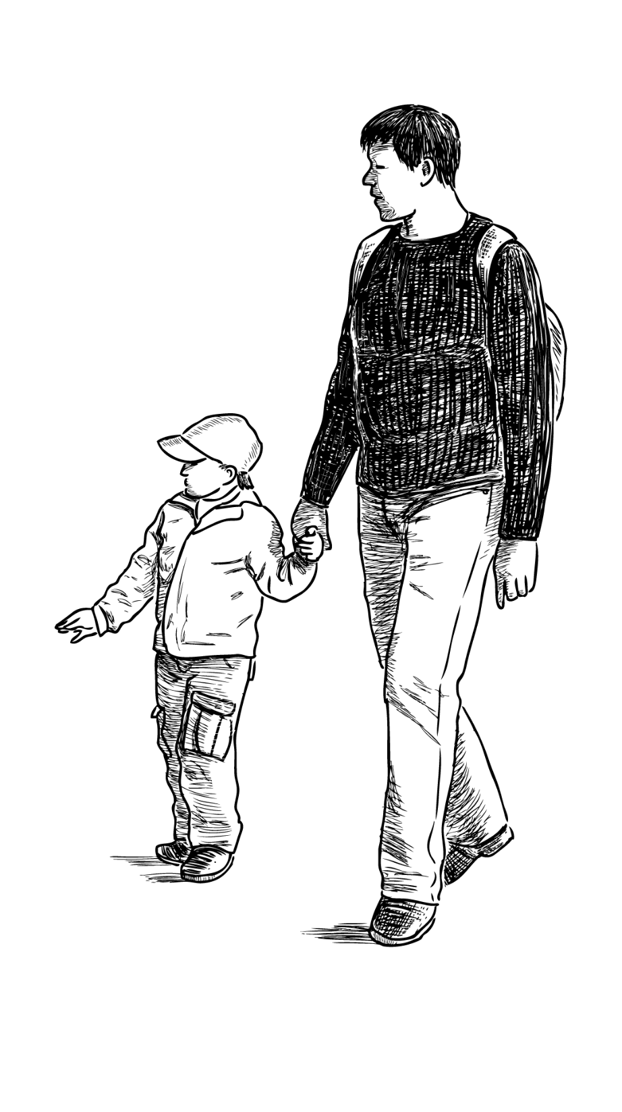
ĐI BỘ NGAO DU
La Sơn Phu Tử Nguyễn Thiếp
GV: Lương Thị Luyến

Slide 2


I. Tìm hiểu chung

Slide 3
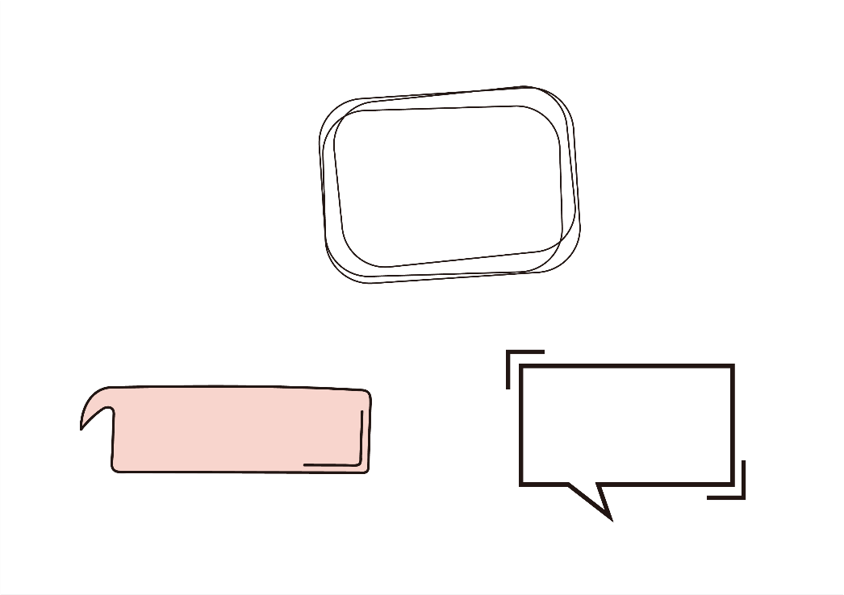
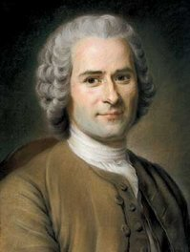
1. Tác giả
- Là nhà văn, nhà triết học, xã hội Pháp
- Tư tưởng của ông có tác động lớn đến cách mạng Pháp 1789
- Là tác giả của nhiều tác phẩm nổi tiếng
Ru-xô (1712-1778)

Slide 4

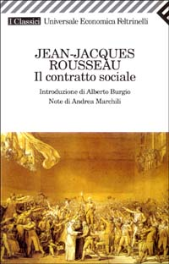


- Luận văn khoa học nghệ thuật (1750)
- Giuy – li hay Nàng Hê-lô-i-dơ mới (tiểu thuyết 1761)
- Guy – li hay nàng Hê - lô- i - dơ
- Êmin hay về giáo dục (tiểu thuyết 1762)
- Những mơ mộng của người dạo chơi cô độc (1772 -1778)

Slide 5
2. Tác phẩm
- Xuất xứ: Văn bản trong quyển V của tác phẩm “ Ê-min hay về giáo dục” (1762)

Slide 6
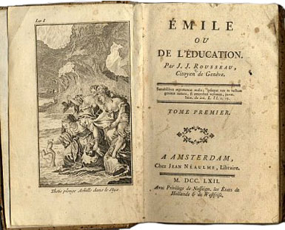
Thể loại: Ê-min hay về giáo dục là một thiên Luận văn- tiểu thuyết
- Nội dung: Việc giáo dục một em bé từ lúc nhỏ cho đến lúc trưởng thành. Nhà văn tưởng tượng em bé đó có tên là Ê-min, và thầy giáo dạy Ê-min chính là tác giả.
- Bố cục: 5 quyển = 5 giai đoạn

Slide 7
2. Tác phẩm
- Xuất xứ: Văn bản trong quyển V của tác phẩm “ Ê-min hay về giáo dục” (1762)
- PTBĐ: Nghị luận chứng minh
- Bố cục: 3 phần

Slide 8


Từ đầu đến … “nghỉ ngơi”: Đi bộ ngao du được tự do
P1
Tiếp …. “tốt hơn”: Đi bộ ngao du mở mang tri thức
P2
Còn lại: Đi bộ ngao du rèn luyện về sức khỏe và tinh thần
P3
➔ Bố cục chặt chẽ, hợp lí. Luận điểm trước làm tiền đề cho luận điểm sau; luận điểm sau tiếp nối, phát triển luận điểm trước

Slide 9
II. Đọc hiểu văn bản

Slide 10



Trình tự sắp xếp 3 luận điểm
LĐ1: Đi bộ ngao du ta hoàn toàn được tự do
Tính chất của hoạt động
LĐ2: Đi bộ ngao du – mở mang trí thức
Mục đích của hoạt động
LĐ3: Đi bộ ngao du có lợi cho sức khỏe và tinh thần
Tác dụng của hoạt động

Slide 11

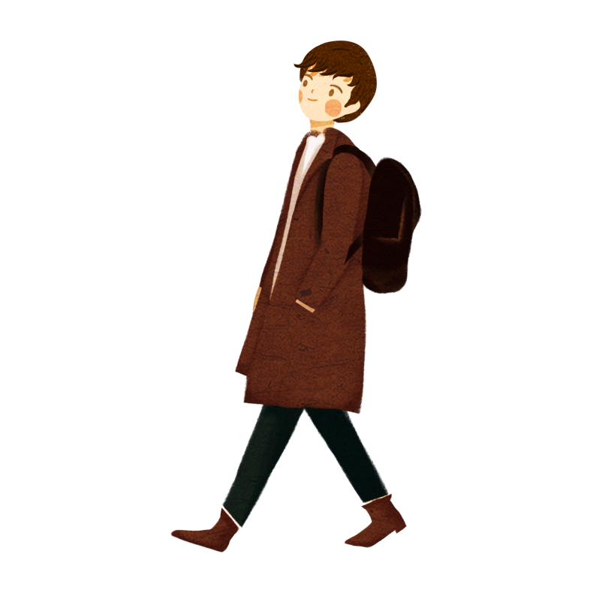
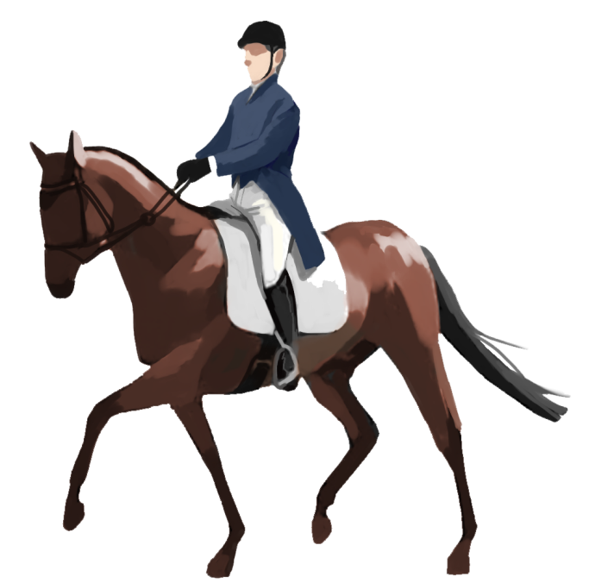
1. Đi bộ ngao du được tự do
+ Đi đứng tùy ý
+ Không bị phụ thuộc
- Đi bộ thú vị hơn đi ngựa:
+ Thoải mái thưởng thức tự do
+ Được giải trí học hỏi
➔ Đó là quan niệm về giáo dục, phương pháp giáo dục của Ru xô.

Slide 12
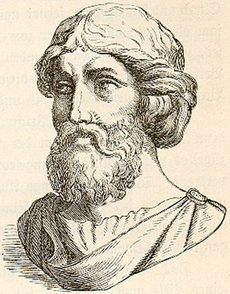
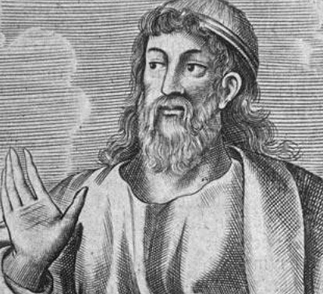
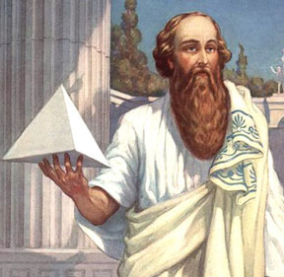
2. Đi bộ ngao du mở mang tri thức
“ Đi bộ ngao du là đi như Ta-lét , Pla-tông và Pi-ta-go.”
Nhà toán học Ta-lét
Nhà triết học Pla-tông
Nhà toán học Pi-ta-go

Slide 13

2. Đi bộ ngao du mở mang tri thức
Tự do tìm hiểu thực tế thiên nhiên
→ Đề cao kiến thức thực tại khách quan
➔Khích lệ mọi người đi bộ để tiếp thu kiến thức thực tế.
→ Đề cao kiến thức của các nhà khoa học am hiểu đời sống thực tế
Mở rộng kiến thức thực tế, cụ thể

Slide 14
2. Đi bộ ngao du rèn luyện sức khỏe và tinh thần
01
Tăng cường sức khỏe
Đi bộ rất tốt cho sức khỏe
02
Tính tình vui vẻ, thoải mái
03
Tinh thần phấn chấn, sảng khoái

Slide 15
III. Tổng kết

Slide 16



Cộng hưởng trí tuệ
Yêu cầu: Ý sau không trùng ý trước
Mỗi bạn lên viết 1
ý mình đã học được về nội dung và nghệ thuật của bài (viết vào 2 cột đã
chia sẵn)

Slide 17



1. Nghệ thuật
Lập luận chặt chẽ, đan xen yếu tố tự sự, biểu cảm, lý lẽ kết hợp với kinh nghiệm thực tế
2. Nội dung
Lợi ích của việc đi bộ ngao du là tự do thưởng ngoạn, mở rộng tầm hiểu biết, nâng cao sức khoẻ và tinh thần

Slide 18

Ở thế kỉ XVIII, Ru-xô viết về sự thú vị của việc đi bộ.
Tuy nhiên, ….
điều ông quan tâm là dạy cho con người biết quan sát, suy luận những điều nhìn thấy, biết thưởng
thức những điều kì thú của tự nhiên.
Cùng
tranh luận
Theo em, quan điểm này còn phù hợp với cuộc sống ở thế
kỉ XXI không?

Slide 19

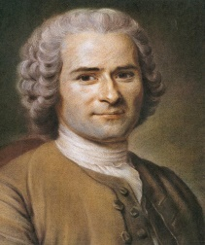
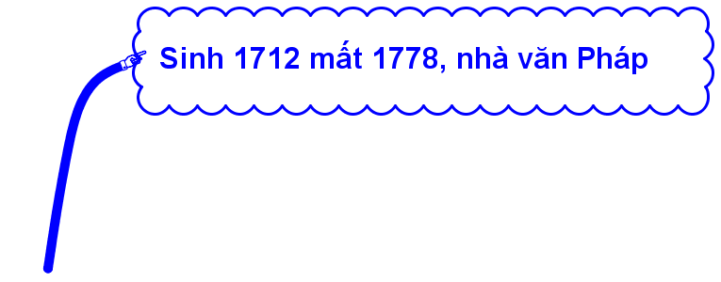

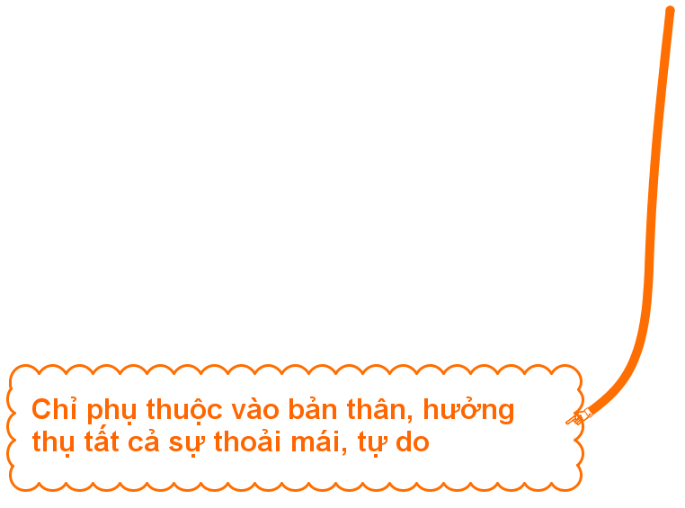
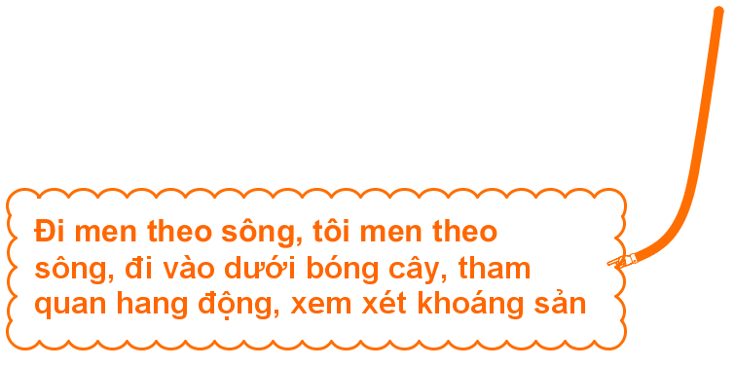

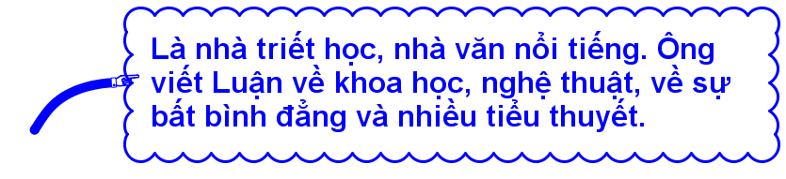
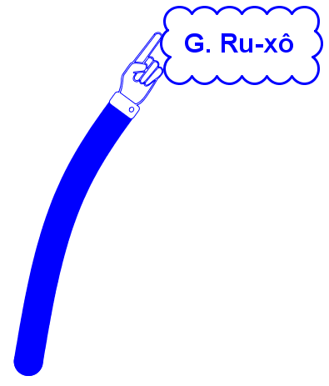
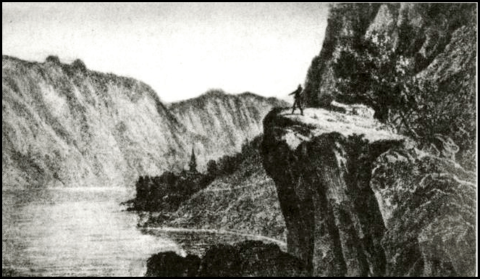

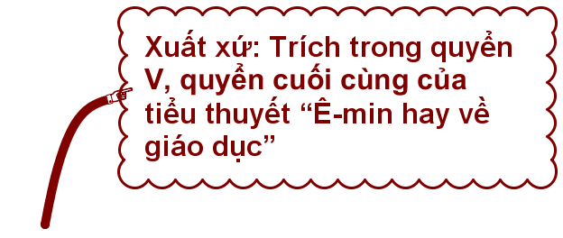

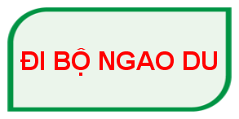


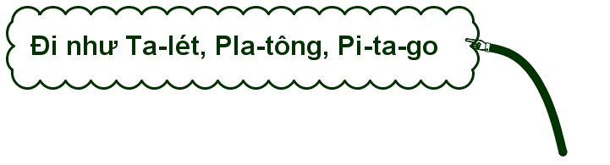

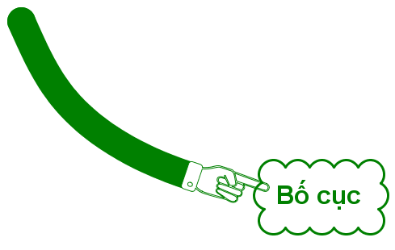

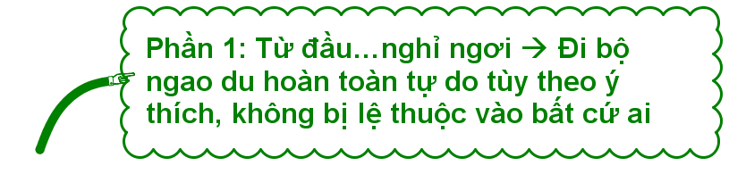
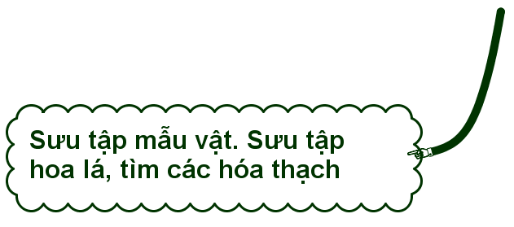
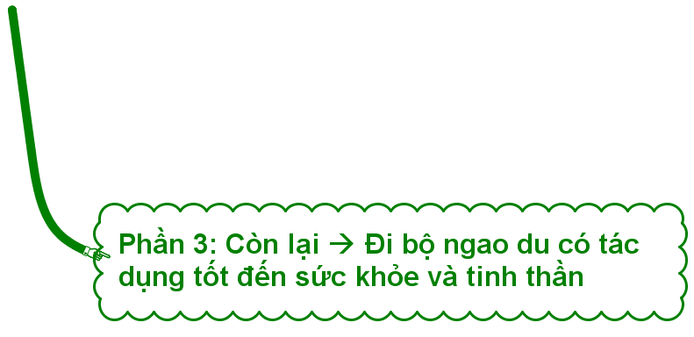
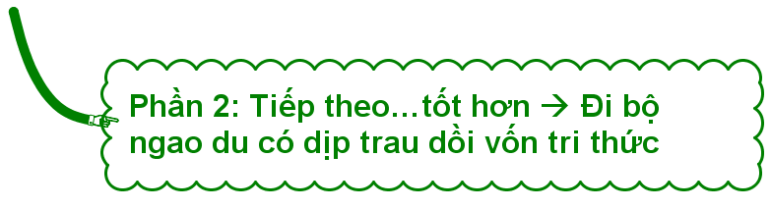

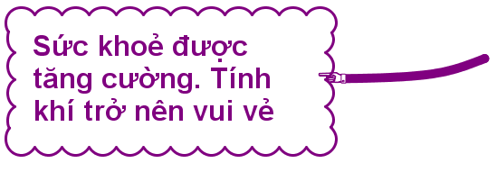


Slide 20

